Slide 1
Agenda föräldramöte U15 2020-02-24
Trupp & ledarstab
Träning vår
Seriespel
Träningsläger
Planerade cuper
Ekonomi
Föräldragrupp

Slide 2
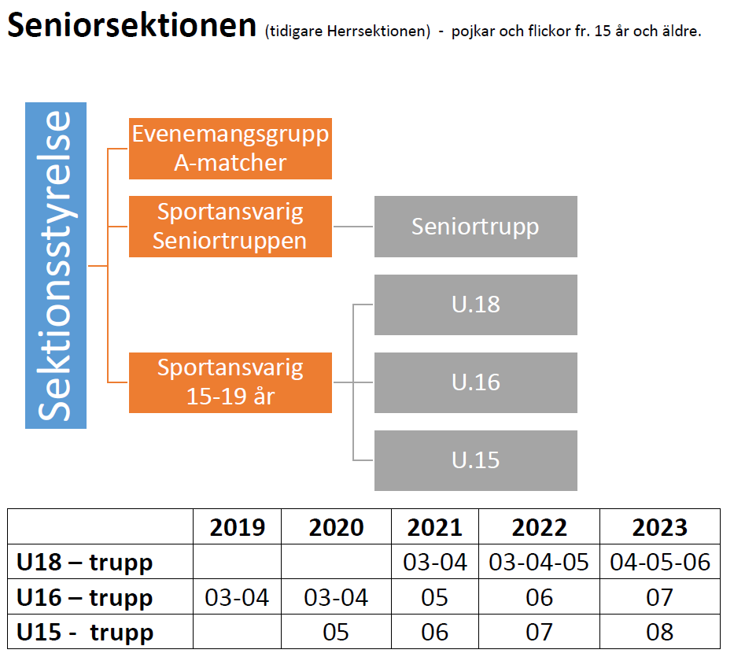
Sektionsstyrelse
Ordförande (Göran Bengtsson)
Sekreterare
Sportansvarig Senior (Tommy Magnusson)
Sportansvarig 15-19 år (Anders Martinsson)
Evenemangsansvarig A-matcher
Ledaruppsättning per trupp
Huvudansvarig tränare
Ass tränare
Lagledare
Admin-ansvarig

Slide 3
Trupp & ledarstab
3 tränare/lagledare idag
Föreningen har letat ny huvudtränare sedan i oktober
Hussam Fneiche (ledare i A-truppen) 1 dgr/v tom mars
Vi jagar vidare efter;
1 extra tränare
1 extra lagledare
30 spelare
1 spelare slutat under vintern
1 spelare provtränat förra veckan

Slide 4
Träningar vår
From v.9 tom gräs i maj…?
Måndagar kl. 17:00-18:30 konstgräs
Tisdagar kl. 18:30-20:00 konstgräs
Torsdagar kl. 20:00-21.30 konstgräs
Lör/sön löpträning
Löpande några killar som tränar med U16 varje vecka
Målvaktsträning måndagar med U16 (Patrik Oskarsson)
Bokade träningsmatcher
Varbergs Bois 1 mars
Åsa IF 8 mars
Västra Frölunda 15 mars
Träningsläger-match 19 april
Träningsläger-match 19 april

Slide 5
Träningsupplägg
v.7
v.12
v.18
v.24
Fas 1
Fas 2
Fas 3
Fas 4
Fas 1 – Uppstart
Bollbehandling
Perception
Possession
Försvarsspel
Fys/styrka
Fas 2 – Påbyggnad
Försvarsspel
Anfallsspel
Perception
Possession
Fys/styrka
Fas 3 – Matchförberedelse
Fys/styrka
Försvarsspel
Anfallsspel
Felvänd/rättvänd
MV teknik
Perception
Possession
Fas 4 – Serie fas
Försvarsspel – underhåll
Fys/styrka
Anfallsspel
MV teknik
Felvänd/rättvänd
Perception
Possession

Slide 6
Seriespel (2 lag i 2 serier)
Halland – div 7
Preliminärt
Astrio
Halmstads BK
Centern
Fjärås
Halmia
Kullavik
Kungsbacka
Lerkil
Lilla Träslöv
Onsala
Stafsinge
Göteborg – nivå 3
Preliminärt
Azalea BK
Guldhedens IK
Hisingsbacka FC
Hönö IS Svart
IF Mölndal Fotboll
IK Zenith Vit
Kungsbacka IF
Landvetter IS Grön
Lindome GIF Vit
Lunden Överås BK
Mölnlycke IF 2
Näsets SK Vinröd
Stenkullen GoIK
Utbynäs SK
Göteborg – nivå 3
Speldagar ej satt
Trolig start v.16
2 överåriga tillåtna (födda 04)
Halland – div 7
Speldagar mån-tor
Trolig start i slutet av april
4 överåriga tillåtna (födda 03/04)

Slide 7
Planerade cuper (ej bokade ännu)
Sölvesborg 12 – 14 juni
Gothia Cup 12 – 18 juli
Eskilscupen 30 juli – 2 aug
Quality Cup 16 – 18 oktober
Deltar med 1 lag i resp. cup

Slide 8
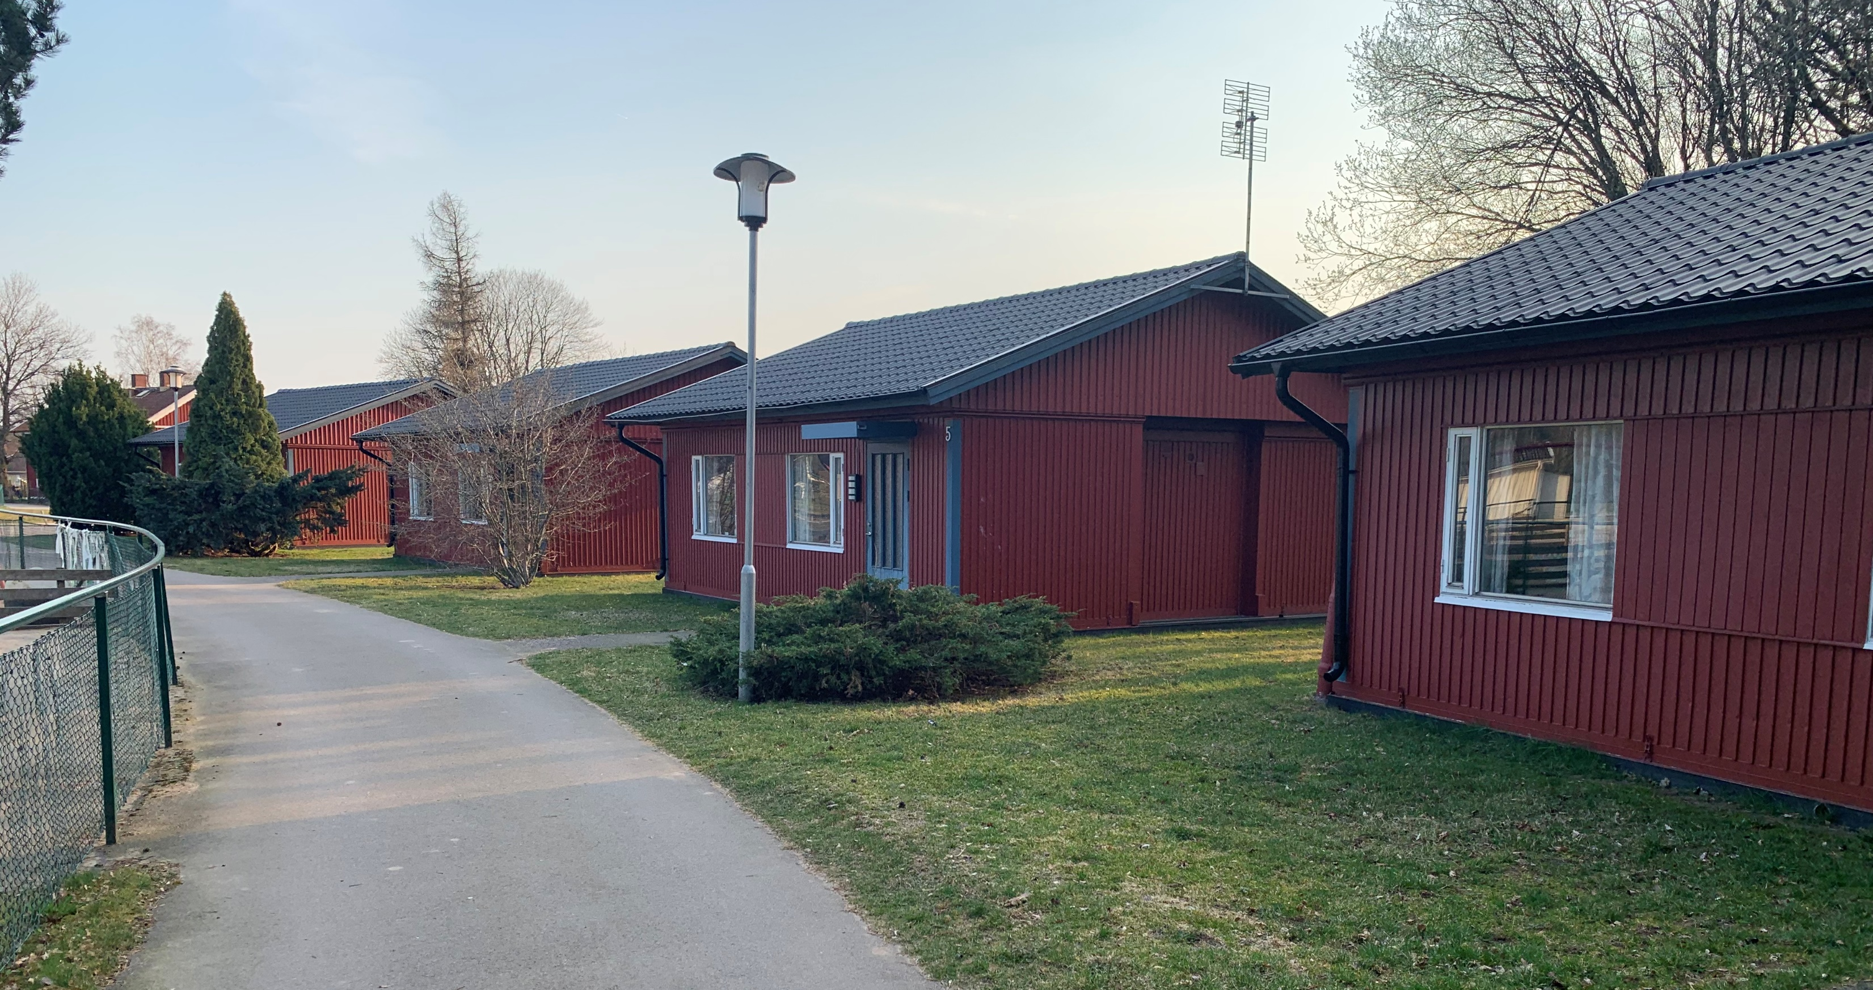
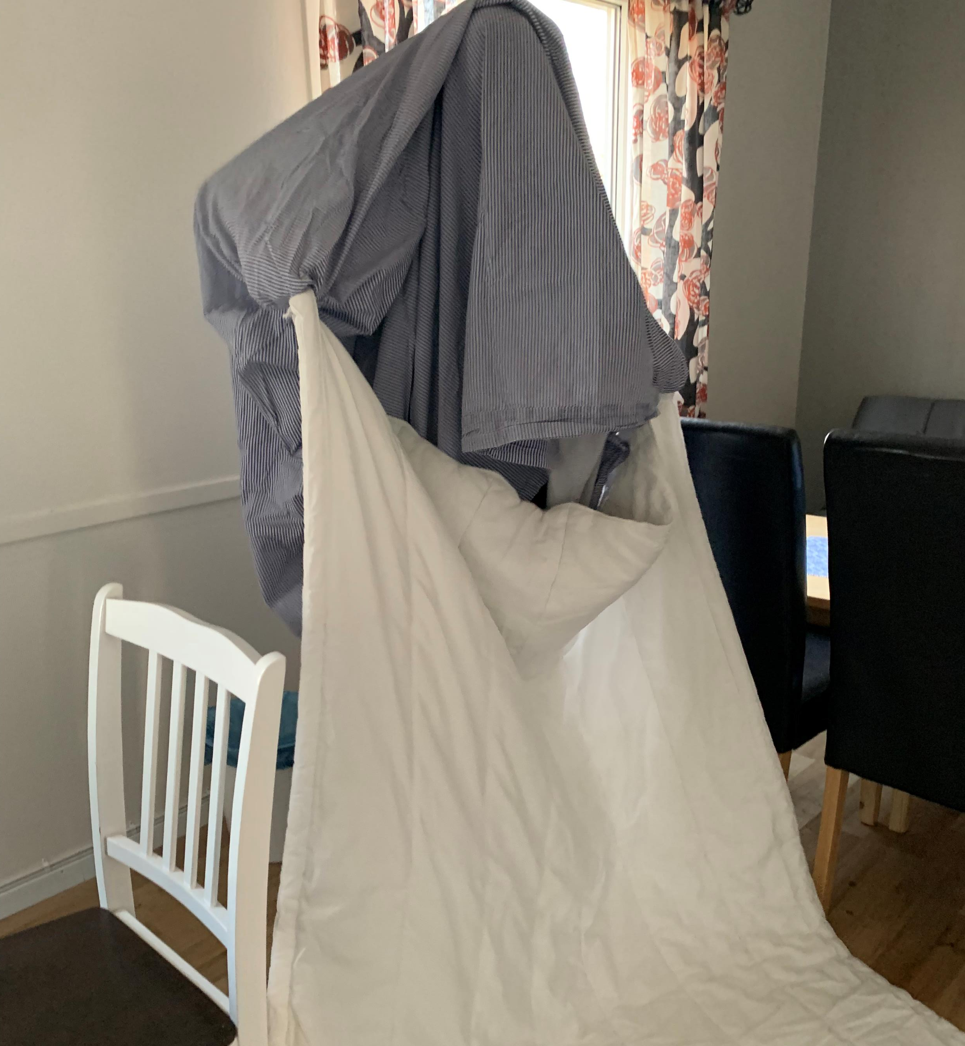
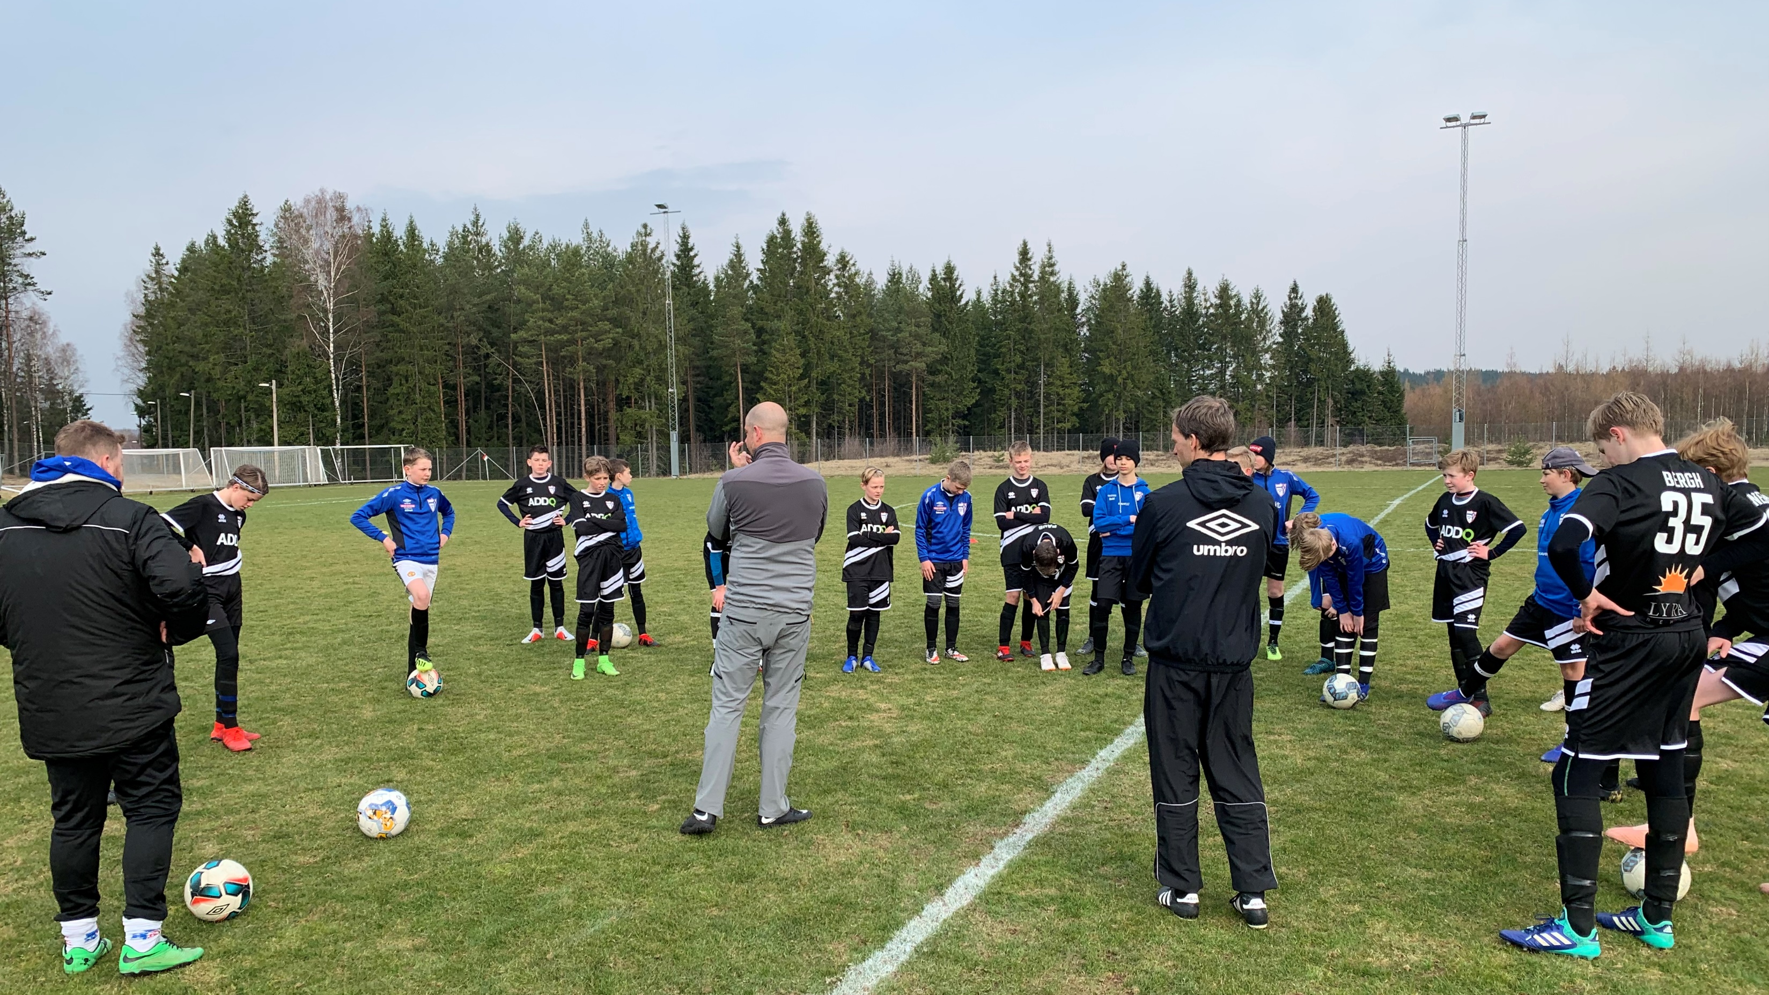
Träningsläger – Ätrans IP (Falkenberg)
Datum: 17-19 april
Kostnad: 1100 sek/spelare (pris ej klart)
Logi: Stugor
Kost: Frukost/lunch/kväll
Upplägg
1 träningspass fre kväll
2 träningspass lör (1 separat pass för mv)
1 aktivitet på lör kväll
2 träningsmatcher på sön

Slide 9
Övrigt
Anmälan till träningar och matcher i appen (laget.se)
Domaruppdrag – de som missade förra året kommer få gå kurs i år
Ledare – sommarfotbollsskolan (4-8 st)
Inköp av stereo/högtalare

Slide 10
Ekonomi
Egna lagkassan, ca. 16.000 tkr i kassan idag
Vi har använt lagkassan till bla. Luciacupen, Ö-bollen, Vintercupen, Friskis & Svettis
Försäljningsaktiviteter för lagkassan samt föreningens kassa
Höstförsäljning (New Body 5,9 tkr förra året)
Julförsäljning av Bingolottokalendrar (2,5 tkr förra året)
Vårförsäljning

Slide 11
Föräldragrupp
Vi beslutade förra året att vi kommer ha en föräldragrupp som ansvarar för att se till att de aktiviteter
som ligger utanför träning, match och cuper genomförs.
Det ligger inte på gruppen att själva utföra allt utan snarare att samordna och bemanna.
Gruppen för 2020 är Martin Håland, Henrik Berntsson och Ann-Louise Merkel.
Uppgifter att fördela under året är bla. sommarfotbollsskola, bollkalleuppdrag, försäljning, KIF-dagen,
julmarknad, representant till föräldragruppen för hela föreningen. (Även Gothia Cup)
Anna Levegård och Karin Nedholm har ansvarat för försäljning

